Slide 1
Элективный курс
ТРАДИЦИИ РУССКОЙ НАРОДНОЙ КУЛЬТУРЫ
Технология 8 класс
Автор-составитель:
М.Ю. Лаздан
МОУ «ООШ № 17 имени Кирилла и Мефодия»
г. Прокопьевск 2011

Slide 2
Введение

Slide 3
Быт и основные занятия русских людей

Slide 4
Русская печь

Slide 9
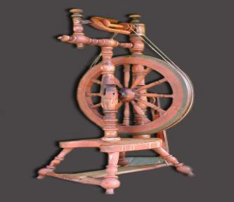
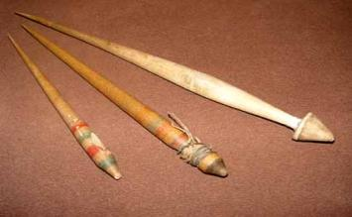
Прялка
Веретено

Slide 10
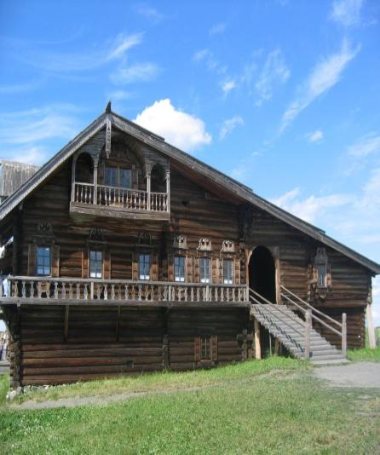
Крестьянская изба

Slide 11
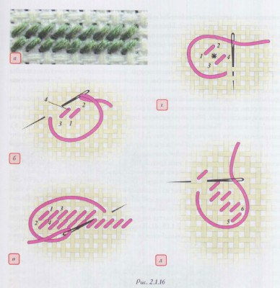
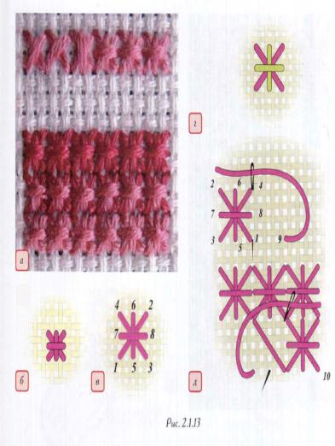
Счётная вышивка

Slide 12
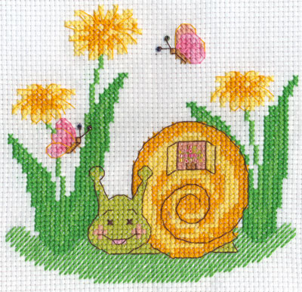
Вышивка крестом

Slide 13
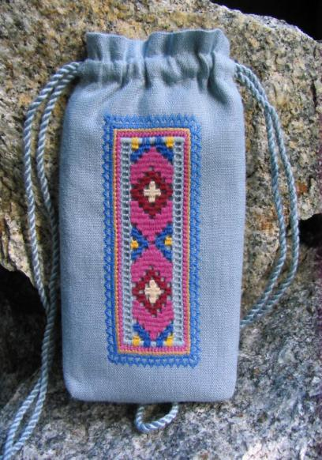

Slide 14
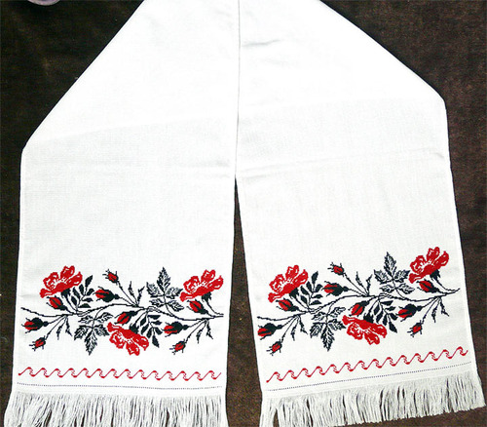
Ажурная вышивка- мережка

Slide 15
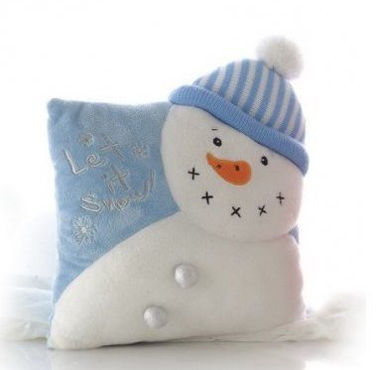
Диванные подушки

Slide 16
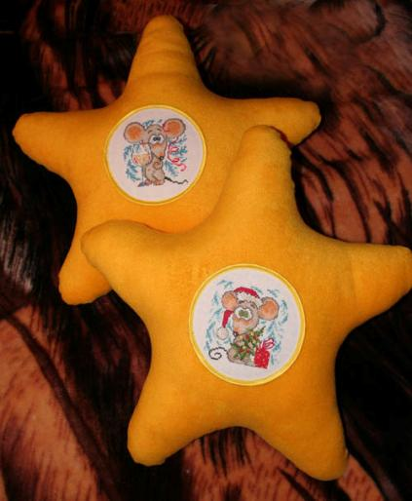

Slide 17
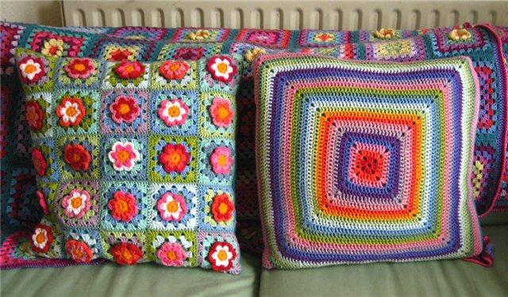

Slide 19
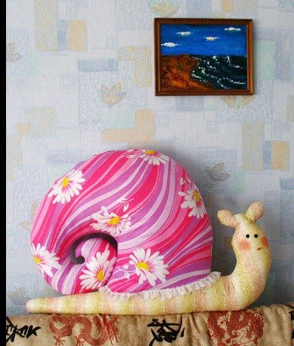

Slide 20
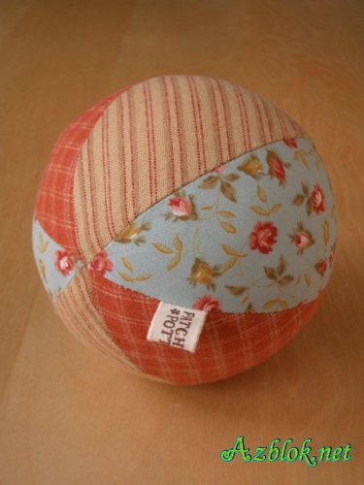
Лоскутное шитьё

Slide 21
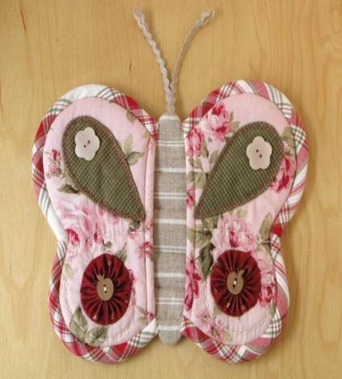
Прихватки

Slide 22
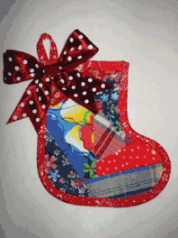

Slide 23
Приданое, монограммы

Slide 24
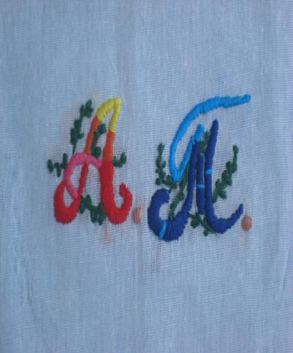
Вышитые гладью монограммы

Slide 25
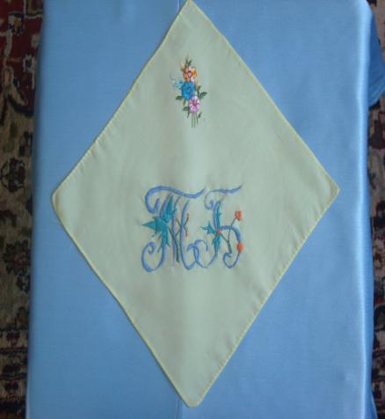

Slide 26
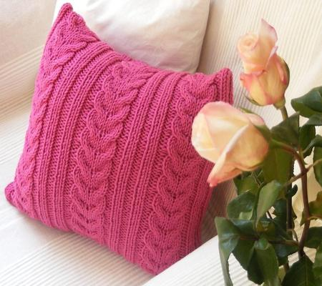
Вязание на спицах

Slide 27
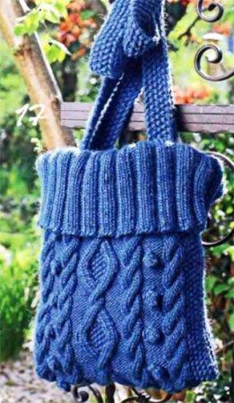
Вязаные изделия

Slide 29
Русская народная игрушка

Slide 30
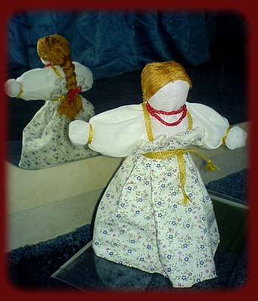
Куклы-обереги

Slide 32
Русская кухня
Супы

Slide 33
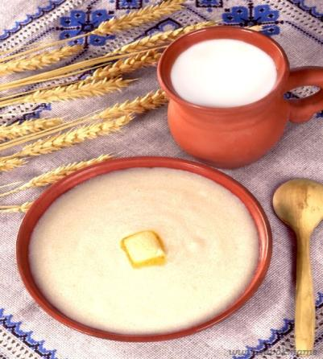
Каши

Slide 34
Хлеб

Slide 35
Блины

Slide 36
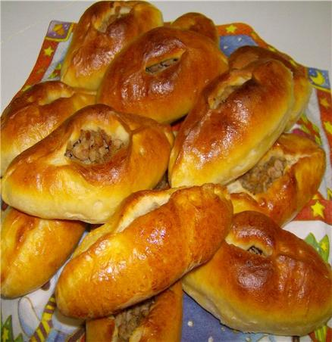
Пироги

Slide 37
Чаепитие на Руси

